Slide 1

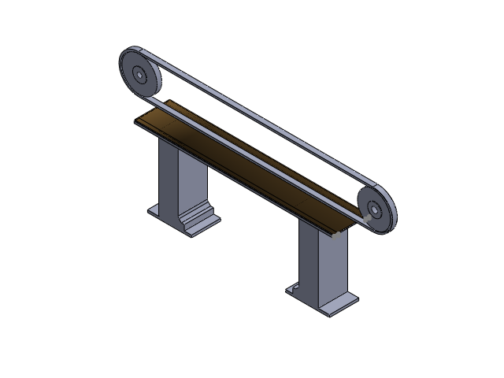
VORTEX
Carpintería Industrial
Instalación eléctrica, tableros, automatismo y lijadora de banda
Defensa del Proyecto TK-VA
Kevin Dibella · Octavio Di Carlantonio · Lucio Di Carlantonio · Agustín Duarte
Octubre 2026

Slide 2
CONTENIDO
Agenda
01
La empresa
06
Iluminación
02
El establecimiento
07
Canalizaciones
03
Cargas y demanda
08
Automatismo y seguridad
04
Circuitos y protecciones
09
Lijadora de banda 3D
05
Tableros y unifilar
10
Presupuesto y conclusiones
Vortex · Proyecto TK-VA | 2

Slide 3
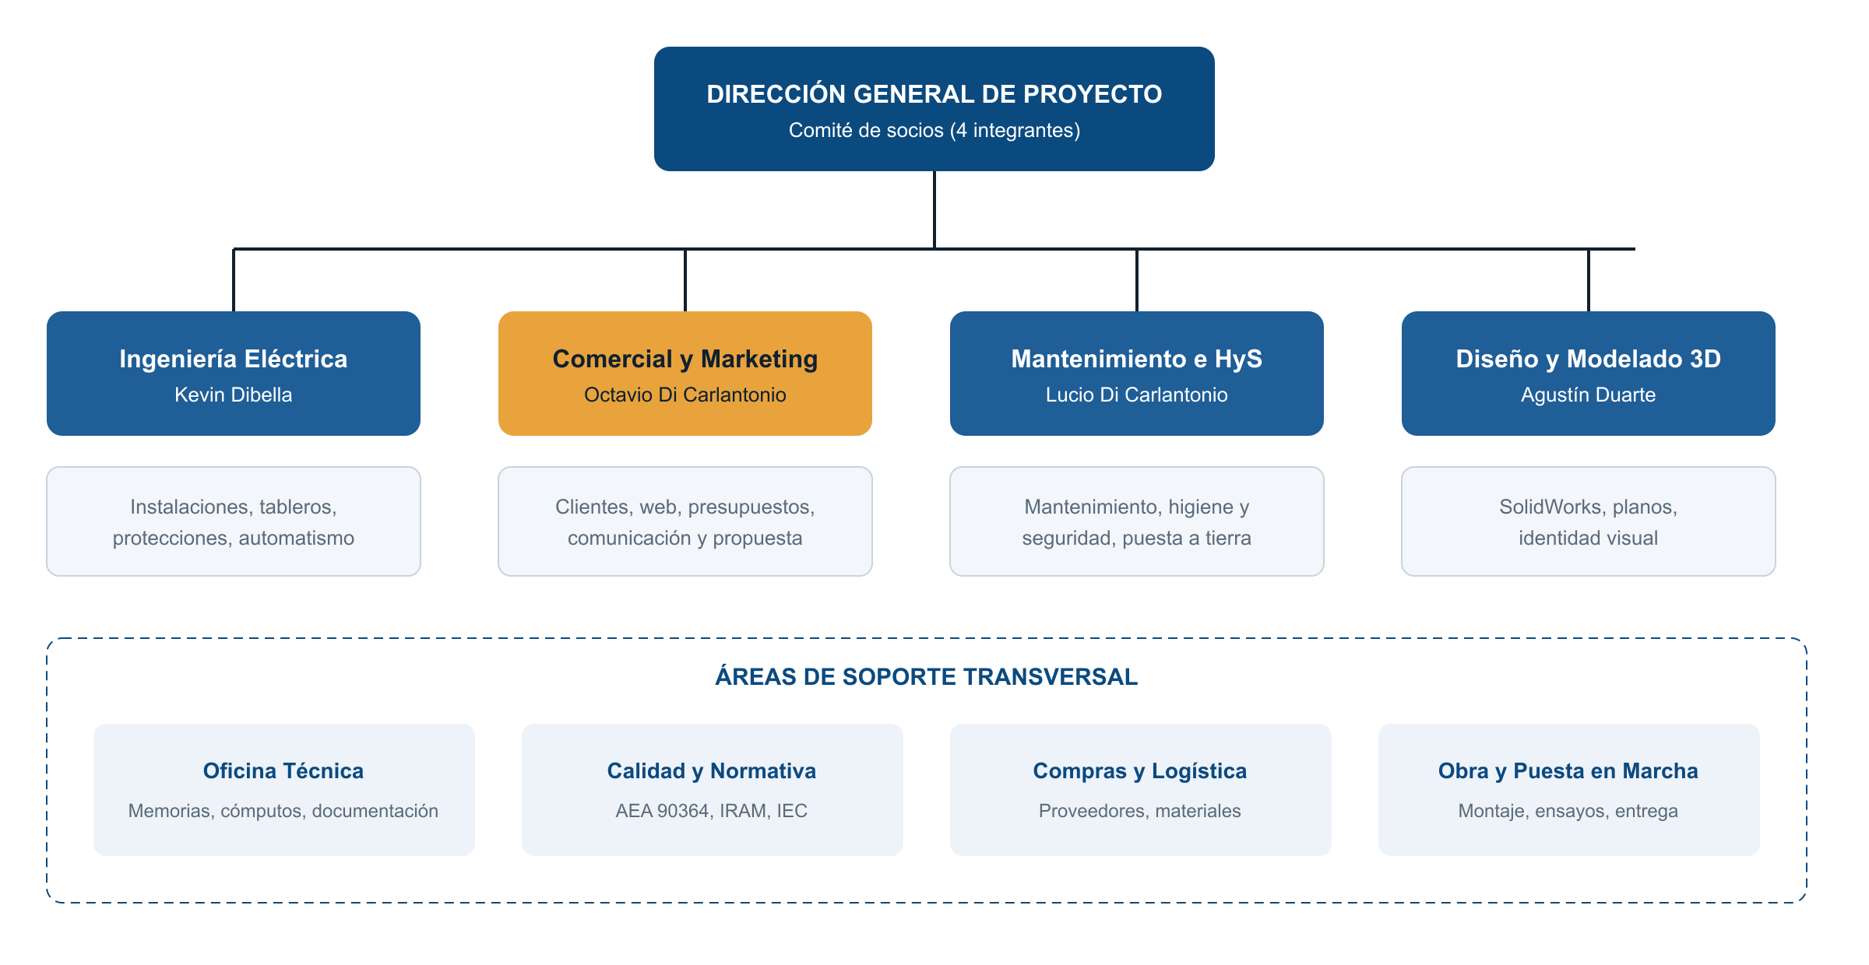
LA EMPRESA
Vortex: ingeniería eléctrica, automatismo y seguridad
Servicios técnicos para PyMEs industriales: instalaciones, tableros, automatismo, seguridad de máquinas y mantenimiento.
Misión: instalaciones seguras, eficientes y documentadas bajo normativa vigente.
Visión: ser referencia técnica para la pequeña y mediana industria.
Valores: seguridad primero, rigor técnico, transparencia, trabajo en equipo.
Integrante | Rol
Kevin Dibella | Ingeniería eléctrica
Octavio Di Carlantonio | Comercial y marketing
Lucio Di Carlantonio | Mantenimiento e HyS
Agustín Duarte | Diseño y modelado 3D
Vortex · Proyecto TK-VA | 3

Slide 4
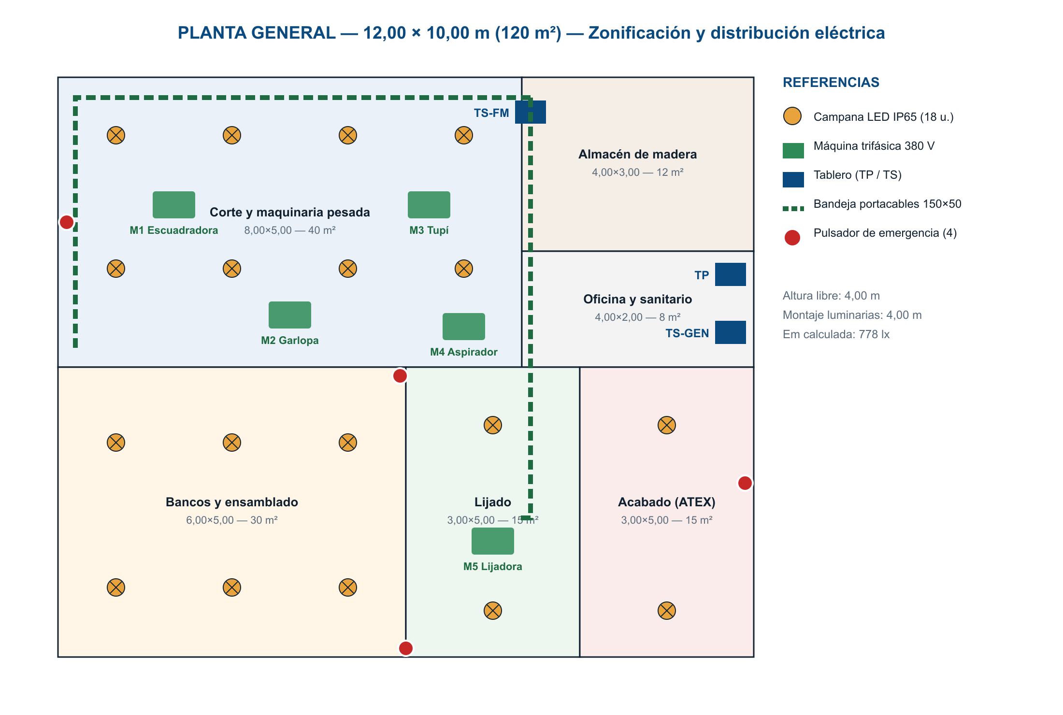
EL ESTABLECIMIENTO
Nave de 120 m² zonificada por flujo productivo
12,00 × 10,00 m — altura libre 4,00 m
Corte 40 m² · Bancos 30 m² · Lijado 15 m² · Acabado 15 m² (ATEX) · Almacén 12 m² · Oficina 8 m²
Suministro 3 × 380/220 V + N + PE, esquema TT
5 máquinas trifásicas + herramientas monofásicas
Vortex · Proyecto TK-VA | 4

Slide 5
CARGAS Y DEMANDA
Potencia instalada y demanda
30,34 kW
20,74 kW
37,31 A
3,15 kA
Potencia instalada
Demanda simultánea
Corriente máx. (fase R)
Icc presunta en TP
Grupo | P inst. [kW] | Fs | P dem. [kW]
Fuerza motriz M1–M5 | 18,35 | 0,7 | 12,84
Iluminación IUG1–4 | 2 | 1 | 2
TUG1 | 6,5 | 0,48 | 3,1
TUE1 | 3,5 | 0,8 | 2,8
Fase | I total [A]
R | 37,31
S | 35,95
T | 32,27
Desequilibrio 13,5 % — dentro del rango previsto de 15–22 kW
Vortex · Proyecto TK-VA | 5

Slide 6
CIRCUITOS Y PROTECCIONES
Circuitos monofásicos: IUG, TUG y TUE
Circuito | P [W] | Ib [A] | TM curva C | Sección | Iz [A] | ΔU [%] | Fase
IUG1 | 596 | 2,69 | 14 A | 2,5 mm² | 20,9 | 0,62 | T
IUG2 | 500 | 2,27 | 14 A | 2,5 mm² | 20,9 | 0,56 | T
IUG3 | 500 | 2,27 | 14 A | 2,5 mm² | 20,9 | 0,6 | T
IUG4 | 400 | 1,82 | 14 A | 2,5 mm² | 20,9 | 0,5 | T
TUG1 | 3.100 | 14,09 | 16 A | 2,5 mm² | 20,9 | 3,46 | R
TUE1 | 3.500 | 15,91 | 20 A | 4 mm² | 27,8 | 1,79 | S
Condición Ib ≤ In ≤ Iz verificada en todos los circuitos
ΔU ≤ 3 % iluminación y ≤ 5 % tomas
Ik mín. al final de línea > 10·In: disparo magnético garantizado
IUG1 = 1,81 + 0,72 + 0,16 = 2,69 A (dato de campo auditado)
Vortex · Proyecto TK-VA | 6

Slide 7
CIRCUITOS Y PROTECCIONES
Fuerza motriz trifásica 380 V
Motor | P [kW] | In [A] | Iarr [A] | Guardamotor | Contactor | ΔU [%]
M1 Escuadradora | 4 | 8,41 | 50,5 | GV2ME14 (6–10 A) | LC1D12 | 0,47
M2 Garlopa / Cepilladora | 3 | 6,31 | 37,9 | GV2ME14 (6–10 A) | LC1D09 | 0,29
M3 Tupí de banco | 3 | 6,31 | 37,9 | GV2ME14 (6–10 A) | LC1D09 | 0,31
M4 Aspirador central de viruta | 4 | 8,41 | 50,5 | GV2ME14 (6–10 A) | LC1D12 | 0,53
M5 Lijadora de banda | 1,5 | 3,56 | 21,4 | GV2ME08 (2,5–4 A) | LC1D09 | 0,23
In = P / (√3 · U · η · cos φ)
Cables tetrapolares 4×2,5 mm² en bandeja; arranque directo; M5 con relé térmico F1 2,5–4,0 A regulado a 3,6 A (archivo .esim).
Vortex · Proyecto TK-VA | 7

Slide 8
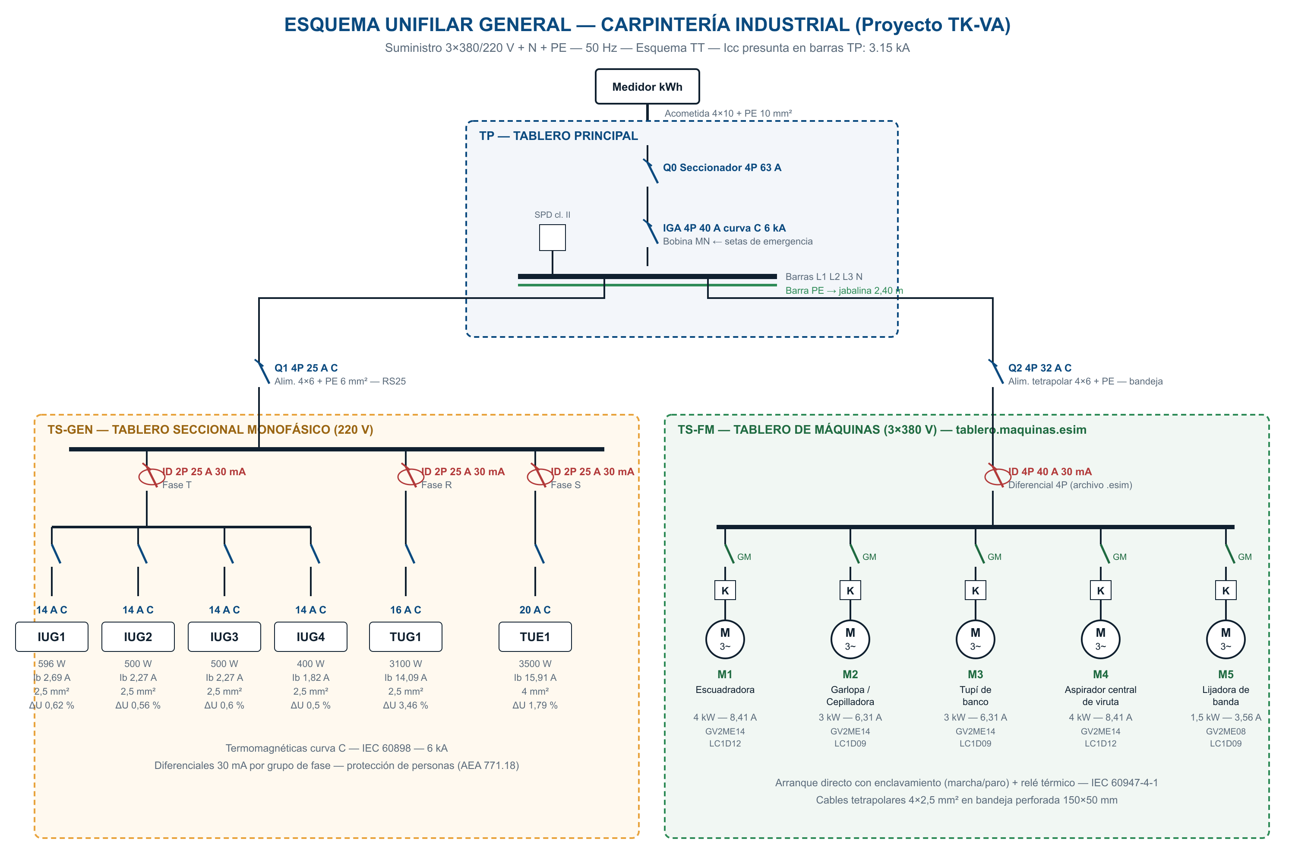
TABLEROS
Jerarquía de tableros y esquema unifilar
TP: seccionador 63 A, IGA 4P 40 A C + bobina MN, SPD
TS-GEN: 3 diferenciales 30 mA (uno por fase) + 6 circuitos
TS-FM: diferencial 4P 40 A 30 mA, guardamotores y contactores
Poder de corte 6 kA > Icc 3,15 kA
Vortex · Proyecto TK-VA | 8

Slide 9
ILUMINACIÓN
Iluminación: método de los lúmenes
500 lx
778 lx
18
K = 1,59
Nivel requerido (taller)
Iluminancia media obtenida
Campanas LED IP65
Índice del local
ΦT = E·S / (CU·FM) = 500·100 / (0,60·0,80) = 104.167 lm
N = 104.167 / 9000 = 11,57 → mínimo 12; adoptado 18 por zonificación
Circuitos dimensionados a 100 W por punto (peor caso) — reserva para mayor flujo
Zona de acabado: luminarias antideflagrantes (ATEX)
Vortex · Proyecto TK-VA | 9

Slide 10
CANALIZACIONES
Canalizaciones: caños semipesados y bandeja
Tramo | Conductores | Caño | Ocupación
IUG1…IUG4 (c/u) | 3 × 2,5 mm² | RS19 (3/4") | 18,3 %
TUG1 | 3 × 2,5 mm² | RS19 (3/4") | 18,3 %
TUE1 | 3 × 4 mm² | RS19 (3/4") | 24,5 %
TP → TS-GEN | 5 × 6 mm² | RS25 (1") | 28,9 %
Acometida → TP | 5 × 10 mm² | RS32 (1 1/4") | 29,9 %
10,9 %
Ocupación bandeja 150×50 mm
Caño de acero semipesado IRAM-IAS U500: resiste golpes y vibración
Ocupación máxima admisible 35 %
Bandeja perforada galvanizada a 3 m para fuerza motriz
Continuidad metálica vinculada a PE
Vortex · Proyecto TK-VA | 10

Slide 11
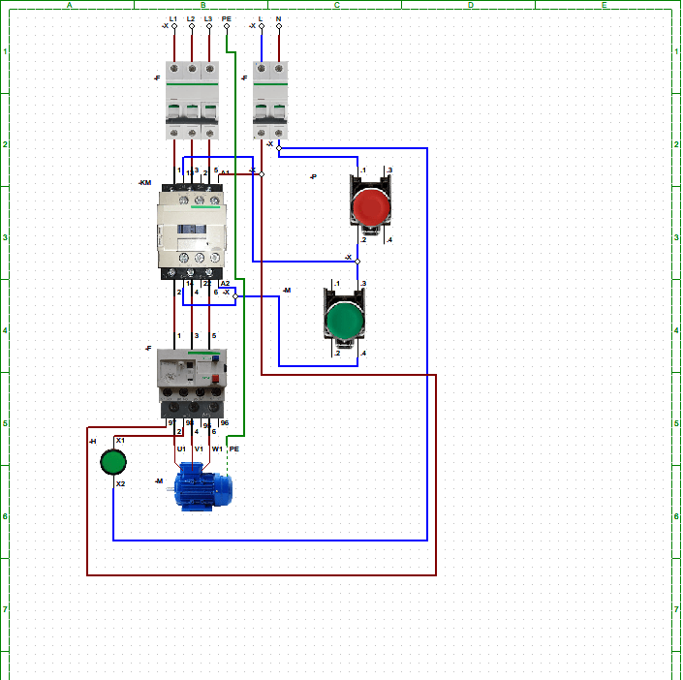
AUTOMATISMO Y SEGURIDAD
Automatismo: arranque directo con enclavamiento
Mando: térmico NC → paro NC → marcha NA ∥ 13-14 KM → bobina A1-A2
Potencia: protección 3P → KM → relé térmico → motor U1-V1-W1-PE
Sin rearranque tras corte de tensión (IEC 60204-1)
4 setas de emergencia + 1 por máquina sobre bobina MN del IGA (ISO 13850, cat. 0)
Aspirador M4 arranca junto a cualquier máquina
Vortex · Proyecto TK-VA | 11

Slide 12
MODELADO 3D
Lijadora de banda — modelado SolidWorks
Parámetro | Valor
Motor | 1,5 kW · 380 V · 2850 rpm
Corriente nominal | 3,56 A
Tambor motriz | Ø 150 mm
Velocidad de banda | 22,4 m/s
Par nominal | 5,03 N·m
Archivos | 17 piezas + 2 ensambles
v = π · D · n / 60 = π · 0,15 · 2850 / 60 ≈ 22,4 m/s (rango óptimo 15–30 m/s)
Vortex · Proyecto TK-VA | 12

Slide 13
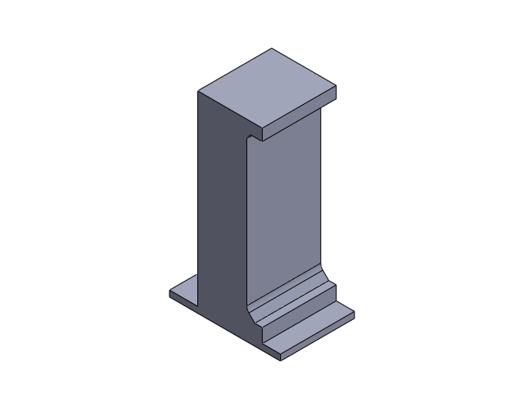
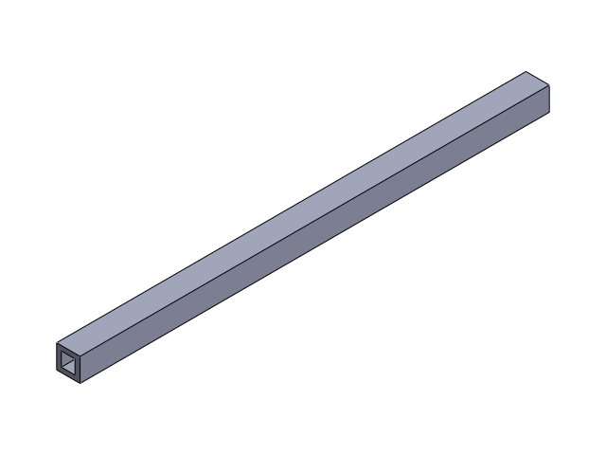
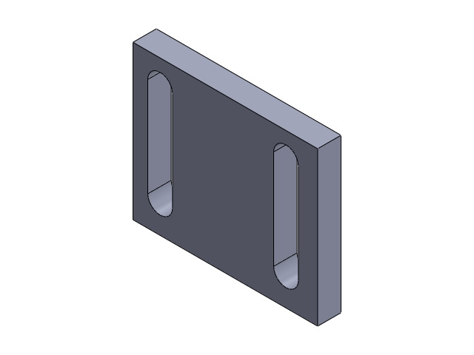
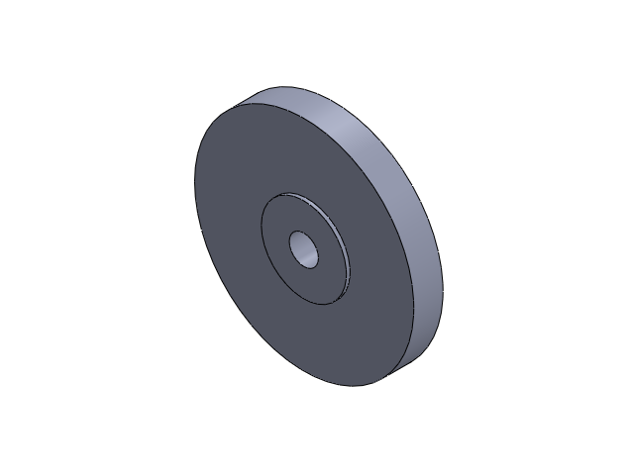

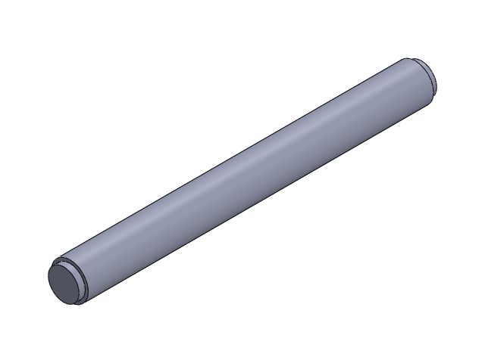
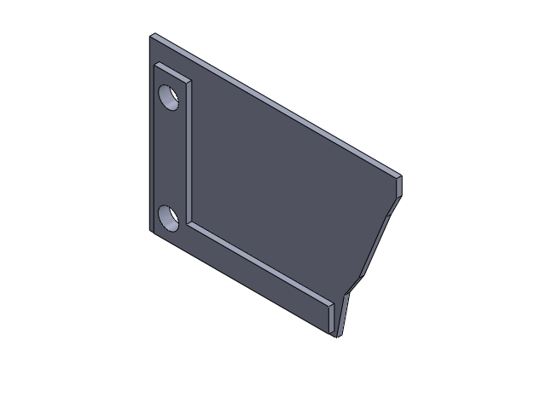
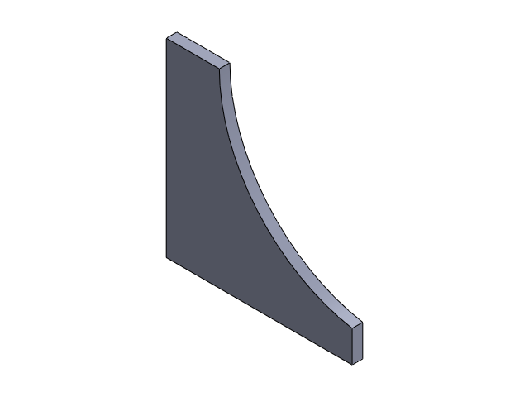
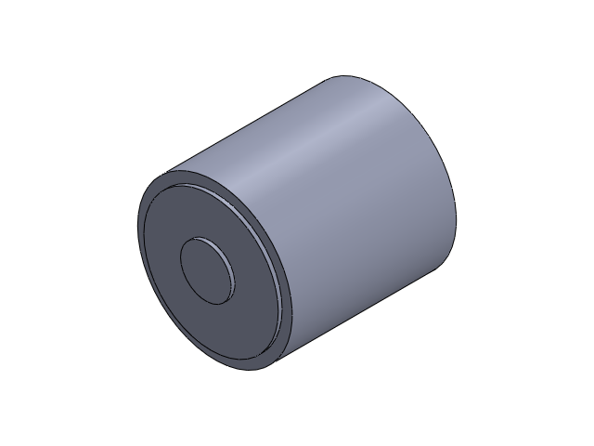
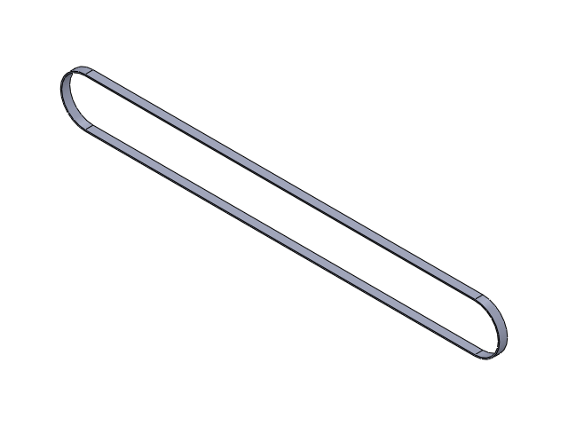
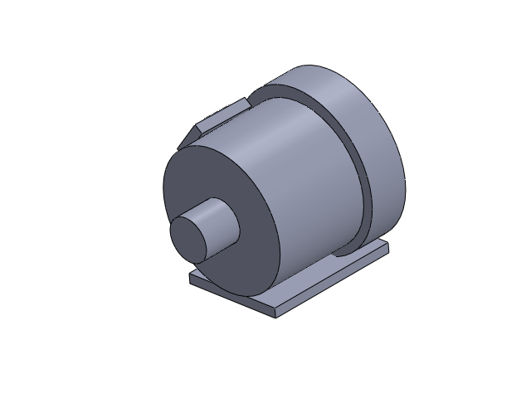

MODELADO 3D
Despiece de la lijadora
1 · Pedestal
2-3 · Travesaño
4 · Soporte motor
8 · Rueda delantera
9 · Rueda trasera
10 · Eje delantero
12 · Soporte rodillo
13 · Placa inclinación
14 · Tambor
15 · Banda
16 · Motor 3~
6 · Mesa de apoyo
Vortex · Proyecto TK-VA | 13

Slide 14
PRESUPUESTO
Cómputo de materiales y presupuesto
Concepto | USD
Materiales | USD 6.229
Mano de obra (35 %) | USD 2.180
Ingeniería (10 %) | USD 623
Imprevistos (5 %) | USD 420
Subtotal | USD 9.452
IVA 21 % | USD 1.985
USD 11.437
Total con IVA (precios referenciales)
Vortex · Proyecto TK-VA | 14

Slide 15
CIERRE
Conclusiones
Demanda de 20,74 kW compatible con el suministro trifásico previsto (15–22 kW).
Todos los circuitos verifican capacidad de corriente, caída de tensión y cortocircuito.
Separación TP / TS-GEN / TS-FM: continuidad de servicio y selectividad.
778 lx medios en taller con 18 campanas LED.
Automatismo y emergencias según IEC 60204-1 e ISO 13850.
Lijadora de banda modelada y coherente con su protección eléctrica.
¡Gracias! — Preguntas
Vortex · Proyecto TK-VA | 15

